Slide 1

二 叉 树
层 次 遍 历
主讲老师：陈小玉
著作：《趣学算法》《趣学数据结构》
《算法训练营：海量图解+竞赛刷题》（入门篇、进阶篇）

Slide 2



《算法训练营》入门篇、进阶篇
第2页

Slide 3
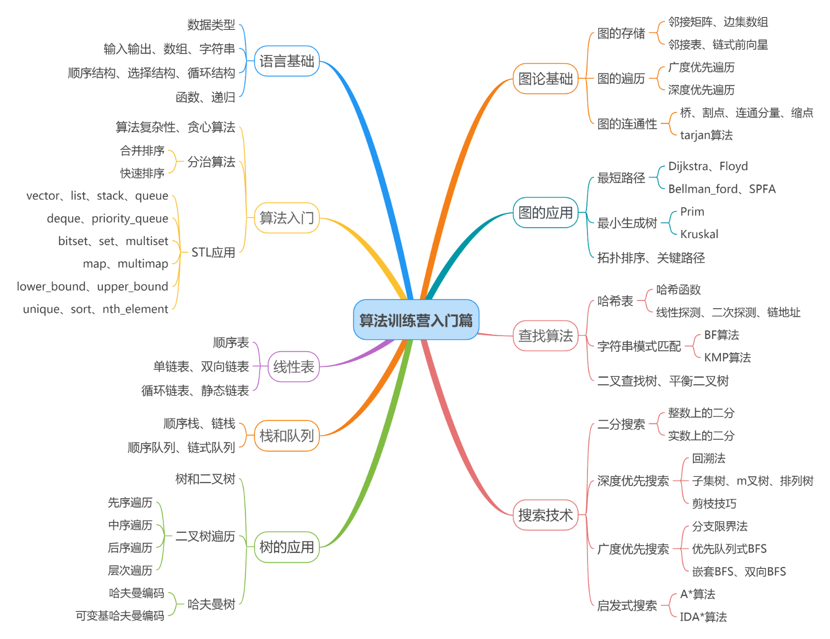


《算法训练营》入门篇
第3页
扫码购书
QQ群：1029262418

Slide 4

二叉树遍历
第4页
二叉树的遍历是指按某条搜索路径访问二叉树中的每个节点一次且只有一次。
按照根、左子树和右子树的访问先后顺序不同，二叉树的遍历可以有6种方案：DLR、LDR、LRD、DRL、RDL、RLD。如果限定先左后右（先左子树后右子树），则只有前3种遍历方案：DLR、LDR、LRD。按照根的访问顺序不同，根在前面称为先序遍历（DLR），根在中间称为中序遍历（LDR），根在最后称为后序遍历（LRD）。
扫码购书
QQ群：1029262418

Slide 5
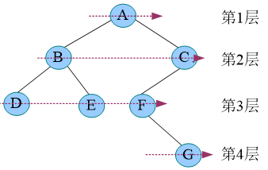
层次遍历
第5页
层次遍历，即按照层次的顺序从左向右进行遍历。
层次遍历秘籍：首先遍历第1层，然后第2层……同一层按照从左向右的顺序访问，直到最后一层。

Slide 6
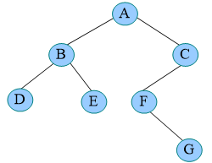
层次遍历
第6页
通过观察可以发现，先被访问的节点，其孩子也先被访问，先来先服务，因此可以用队列实现。使用队列对下面二叉树进行层次遍历。

Slide 7
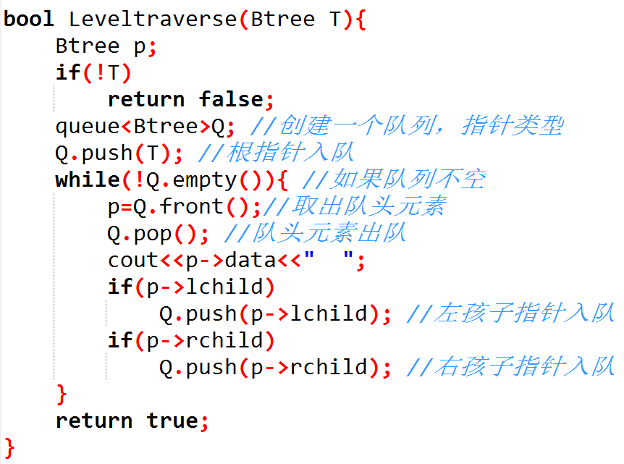
层次遍历
第7页

Slide 8
算法复杂度分析
第8页
1
时间复杂度
O(n)
2
空间复杂度
O(n)

Slide 9
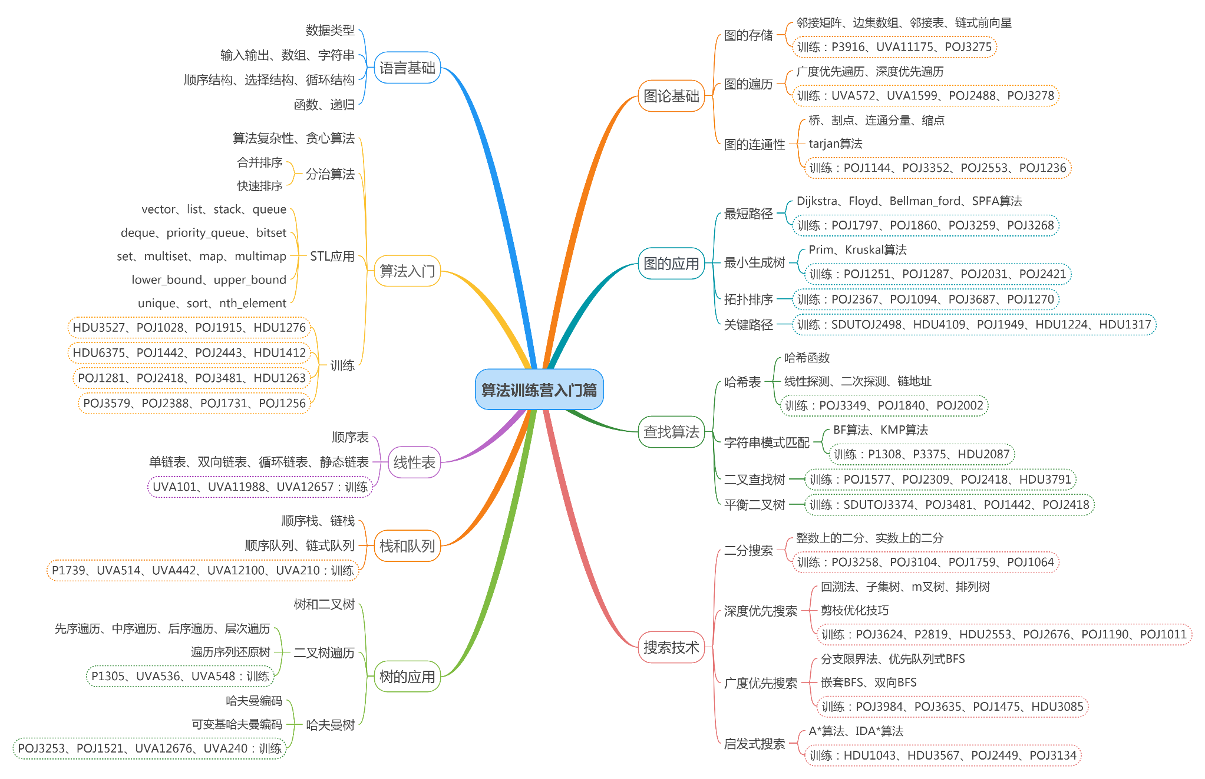
《算法训练营》入门篇刷题图谱
第9页
扫码购书
入门篇题单：https://vjudge.net/article/2652
QQ群：1029262418

